Slide 1












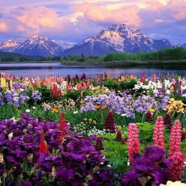





Bài giảng thiết kế bởi Vũ Hồng
LH: FB Vũ Hồng | https://www.facebook.com/vuhong1972 | hongvu7219@gmail.com
Chào mừng các con đến với tiết học
Notes:
Bài giảng được thiết kế bởi: Vũ Hồng LH: FB Vũ Hồng | https://www.facebook.com/vuhong1972/ | hongvu7219@gmail.com

Slide 2


Bài giảng thiết kế bởi Vũ Hồng
LH: FB Vũ Hồng | https://www.facebook.com/vuhong1972 | hongvu7219@gmail.com
TRẢ LỜI CÂU HỎI
qua trò chơi.
Notes:
Bài giảng được thiết kế bởi: Vũ Hồng LH: FB Vũ Hồng | https://www.facebook.com/vuhong1972/ | hongvu7219@gmail.com

Slide 3
Bài giảng thiết kế bởi Vũ Hồng
LH: FB Vũ Hồng | https://www.facebook.com/vuhong1972 | hongvu7219@gmail.com
Subtitle : turn on CC
Có 4 câu hỏi, mỗi câu trả lời đúng thì mưa sẽ đổ xuống và nước biển dâng lên, hoàn thành xong 4 câu sẽ cứu được cá voi.
Notes:
Bài giảng được thiết kế bởi: Vũ Hồng LH: FB Vũ Hồng | https://www.facebook.com/vuhong1972/ | hongvu7219@gmail.com

Slide 4
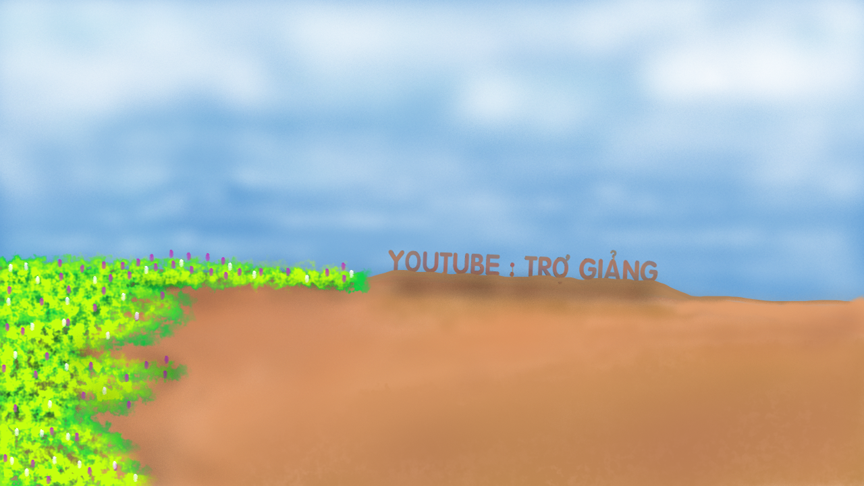


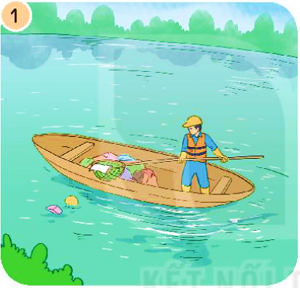






Nói tên việc làm trong bức tranh
Bài giảng thiết kế bởi Vũ Hồng
LH: FB Vũ Hồng | https://www.facebook.com/vuhong1972 | hongvu7219@gmail.com
Tranh 1: Người đàn ông đang vớt rác trên mặt hồ
CƠN MƯA SỐ 1
Notes:
Bài giảng được thiết kế bởi: Vũ Hồng LH: FB Vũ Hồng | https://www.facebook.com/vuhong1972/ | hongvu7219@gmail.com

Slide 5
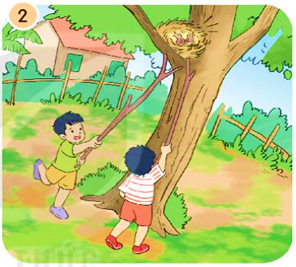
Bài giảng thiết kế bởi Vũ Hồng
LH: FB Vũ Hồng | https://www.facebook.com/vuhong1972 | hongvu7219@gmail.com
Nói tên việc làm trong bức tranh
Tranh 2: Hai bạn nhỏ đang phá tổ chim
CƠN MƯA SỐ 2
Notes:
Bài giảng được thiết kế bởi: Vũ Hồng LH: FB Vũ Hồng | https://www.facebook.com/vuhong1972/ | hongvu7219@gmail.com

Slide 6
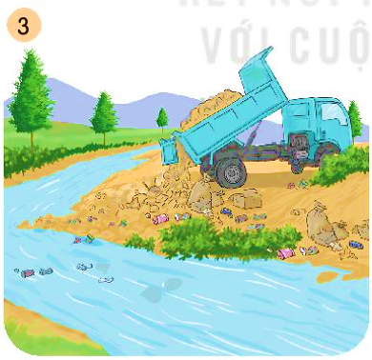

Bài giảng thiết kế bởi Vũ Hồng
LH: FB Vũ Hồng | https://www.facebook.com/vuhong1972 | hongvu7219@gmail.com
Nói tên việc làm trong bức tranh
Tranh 3: Xe rác đổ rác xuống sông ngòi
CƠN MƯA SỐ 3
Notes:
Bài giảng được thiết kế bởi: Vũ Hồng LH: FB Vũ Hồng | https://www.facebook.com/vuhong1972/ | hongvu7219@gmail.com

Slide 7
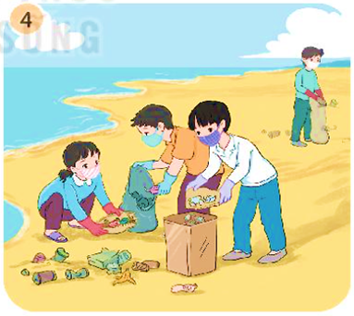

Bài giảng thiết kế bởi Vũ Hồng
LH: FB Vũ Hồng | https://www.facebook.com/vuhong1972 | hongvu7219@gmail.com
Nói tên việc làm trong bức tranh
Tranh 4: Các bạn nhỏ thu nhặt rác trên bãi biển
CƠN MƯA CUỐI
Notes:
Bài giảng được thiết kế bởi: Vũ Hồng LH: FB Vũ Hồng | https://www.facebook.com/vuhong1972/ | hongvu7219@gmail.com

Slide 8
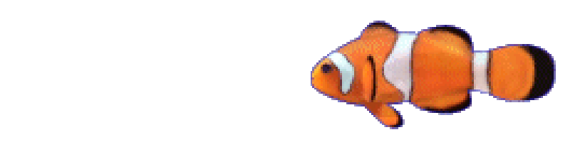

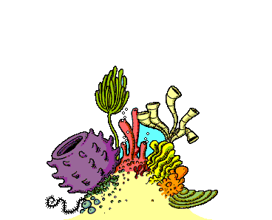



CẢM ƠN CÁC BẠN THẬT NHIỀU.
CÁC BẠN GIỎI QUÁ ĐI!
Bài giảng thiết kế bởi Vũ Hồng
LH: FB Vũ Hồng | https://www.facebook.com/vuhong1972 | hongvu7219@gmail.com
Notes:
Bài giảng được thiết kế bởi: Vũ Hồng LH: FB Vũ Hồng | https://www.facebook.com/vuhong1972/ | hongvu7219@gmail.com

Slide 9




1. Cho biết những việc làm đó ảnh hưởng đến môi trường như thế nào
Bài giảng thiết kế bởi Vũ Hồng
LH: FB Vũ Hồng | https://www.facebook.com/vuhong1972 | hongvu7219@gmail.com
- Bức tranh 1,4: Vớt rác trên mặt hồ, nhặt rác trên bãi biển: đây là những việc làm đẹp giúp bảo vệ môi trường sạch, đẹp hơn.
- Bức tranh 2,3: Phá tổ chim, đổ rác thải xuống sông ngòi: Đây là những việc làm không đẹp, phá hoại môi trường.
Notes:
Bài giảng được thiết kế bởi: Vũ Hồng LH: FB Vũ Hồng | https://www.facebook.com/vuhong1972/ | hongvu7219@gmail.com

Slide 10




2. Em đã làm gì để góp phần giữ gìn môi trường sạch đẹp?
Bài giảng thiết kế bởi Vũ Hồng
LH: FB Vũ Hồng | https://www.facebook.com/vuhong1972 | hongvu7219@gmail.com
Em hãy nói về việc mình đã làm để góp phần giữ gìn môi trường xung quanh sạch đẹp
Notes:
Bài giảng được thiết kế bởi: Vũ Hồng LH: FB Vũ Hồng | https://www.facebook.com/vuhong1972/ | hongvu7219@gmail.com

Slide 11


Bài giảng thiết kế bởi Vũ Hồng
LH: FB Vũ Hồng | https://www.facebook.com/vuhong1972 | hongvu7219@gmail.com
THẢO LUẬN NHÓM
Notes:
Bài giảng được thiết kế bởi: Vũ Hồng LH: FB Vũ Hồng | https://www.facebook.com/vuhong1972/ | hongvu7219@gmail.com

Slide 12
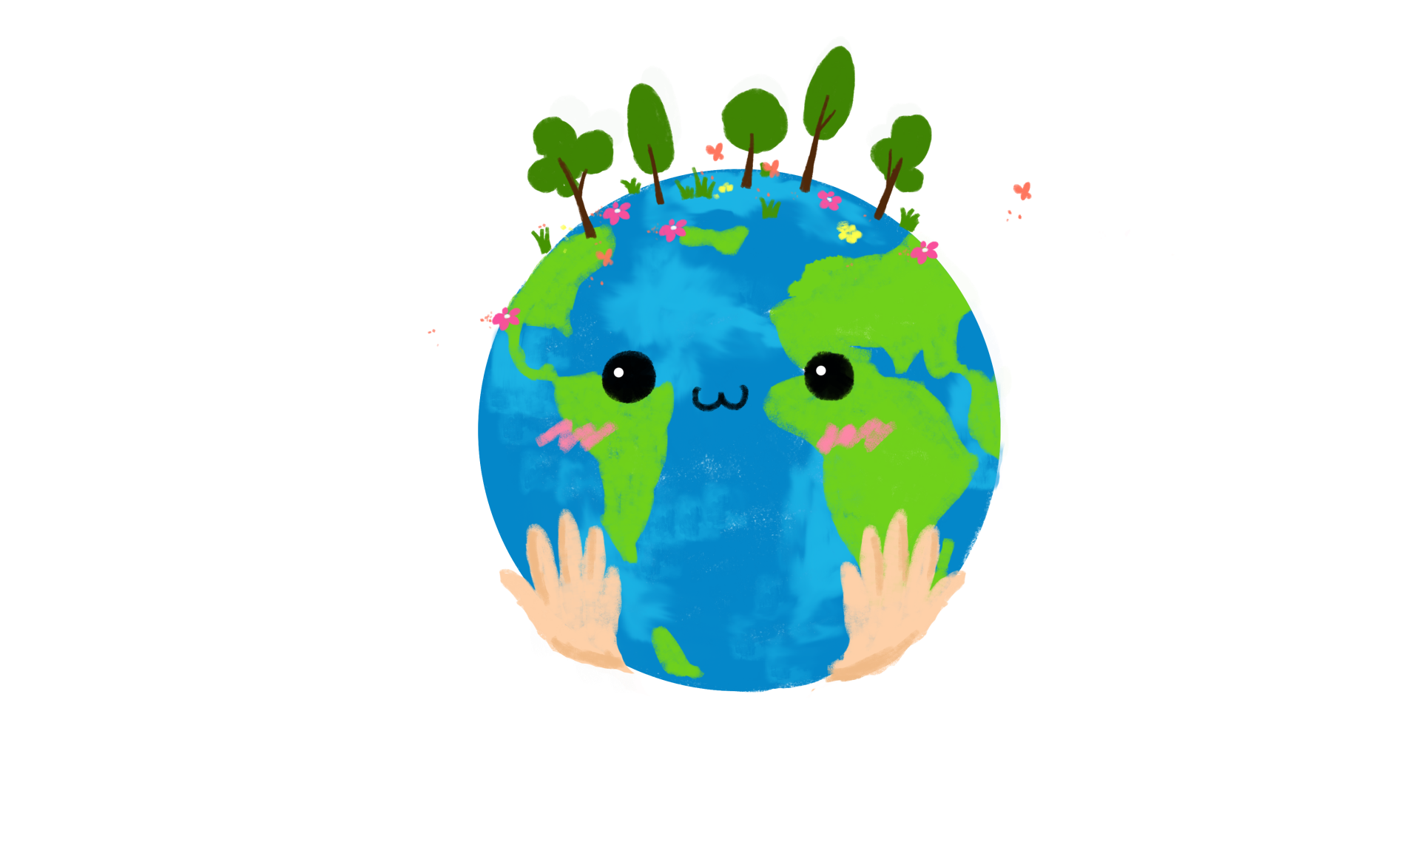
2. Em đã làm gì để góp phần giữ gìn môi trường sạch đẹp?
Bài giảng thiết kế bởi Vũ Hồng
LH: FB Vũ Hồng | https://www.facebook.com/vuhong1972 | hongvu7219@gmail.com
Gợi ý:
Để góp phần giữ gìn môi trường sạch đẹp em đã làm những việc sau:
- Không vứt rác bừa bãi, bỏ rác vào đúng nơi quy định
- Trồng và chăm sóc cây xanh
- Quét dọn đường phố
….
Notes:
Bài giảng được thiết kế bởi: Vũ Hồng LH: FB Vũ Hồng | https://www.facebook.com/vuhong1972/ | hongvu7219@gmail.com

Slide 13



Hoạt động sau giờ học.
Bài giảng thiết kế bởi Vũ Hồng
LH: FB Vũ Hồng | https://www.facebook.com/vuhong1972 | hongvu7219@gmail.com
Nói với người thân những việc làm để bảo vệ môi trường mà em và các bạn đã trao đổi ở lớp.
Notes:
Bài giảng được thiết kế bởi: Vũ Hồng
LH: https://www.facebook.com/vuhong1972/

Slide 14

M
Nói với người thân những việc làm để bảo vệ môi trường mà em và các bạn đã trao đổi ở lớp.
Những việc làm để bảo vệ môi trường:
- Không vứt rác bừa bãi, bỏ rác vào đúng nơi quy định
- Trồng và chăm sóc cây xanh
- Quét dọn đường phố
Bài giảng thiết kế bởi Vũ Hồng
LH: FB Vũ Hồng | https://www.facebook.com/vuhong1972 | hongvu7219@gmail.com
Notes:
Bài giảng được thiết kế bởi: Vũ Hồng
LH: https://www.facebook.com/vuhong1972/

Slide 15
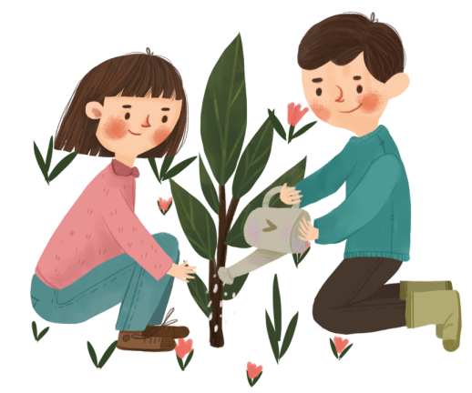
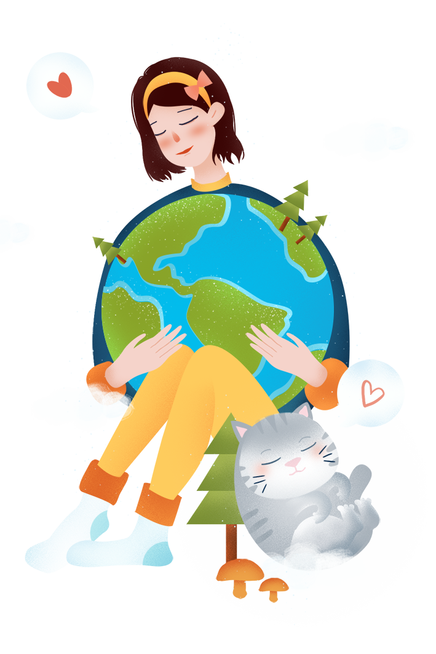
Bài giảng thiết kế bởi Vũ Hồng
LH: FB Vũ Hồng | https://www.facebook.com/vuhong1972 | hongvu7219@gmail.com
Củng cố và dặn dò
Notes:
Bài giảng được thiết kế bởi: Vũ Hồng LH: FB Vũ Hồng | https://www.facebook.com/vuhong1972/ | hongvu7219@gmail.com

Slide 16

Bài giảng thiết kế bởi Vũ Hồng
LH: FB Vũ Hồng | https://www.facebook.com/vuhong1972 | hongvu7219@gmail.com
Tạm biệt và hẹn gặp lại
Notes:
Bài giảng được thiết kế bởi: Vũ Hồng LH: FB Vũ Hồng | https://www.facebook.com/vuhong1972/ | hongvu7219@gmail.com

